Slide 1
ACTIVIDAD INTERACTIVA
Las piezas del ajedrez
licencia de Creative Commons Reconocimiento-NoComercial-CompartirIgual 4.0 Internacional.
Proyecto Ajedrez - curso 2022/23 - 1º y 2º

Slide 2
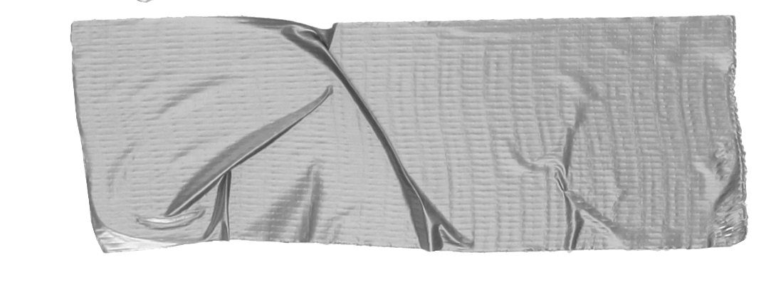
1. Objetivo
Relacionar las diferentes piezas del ajedrez con su nombre correspondiente.
2. Áreas curriculares relacionadas
Lengua Castellana y Literatura

Slide 3
3. Desarrollo
Los alumnos, en gran grupo o de forma individual (para ello necesitarán ordenadores o tablet), realizarán esta actividad interactiva en la que deberán relacionar cada pieza del ajedrez con su nombre.
Adaptación: se reforzará esta actividad con piezas reales y pictogramas.
4. Materiales
Pizarra digital, monitor interactivo, ordenador o tablet.
https://learningapps.org/watch?v=po3ydqrgn22

Slide 5
LECTURA COMPRENSIVA
El juego del ajedrez
Proyecto Ajedrez - curso 2022/23 - 1º y 2º

Slide 6
1. Objetivo
Conocer el juego del ajedrez, su origen y sus elementos principales.
2. Áreas curriculares relacionadas
Lengua Castellana y Literatura

Slide 7
3. Desarrollo
Los alumnos realizarán una lectura grupal o individual de la lectura. Después, en gran grupo, se comentará el vocabulario nuevo que aparece en la lectura, y se resolverán las preguntas de comprensión relacionadas con el texto.
Adaptación: se realizará con un texto más sencillo, acompañado de pictogramas.
4. Materiales
Documento con el texto y preguntas sobre el mismo.
Ver ficha de actividad: Lectura comprensiva.

Slide 8
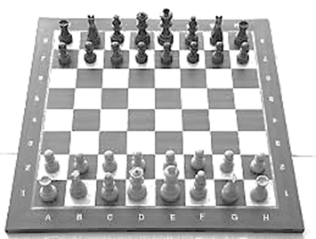
El ajedrez se empezó a jugar hace más de mil años en la India, China y Persia, y llegó a Europa con los árabes.
Los jugadores realizan movimientos de ataque y defensa hasta que uno de los reyes queda encerrado y no puede moverse. Es la última jugada y se llama “jaque mate”. Quien la hace gana la partida.
Se puede jugar entre personas, entre ordenadores con un programa de ajedrez, o entre personas y ordenadores.
Es un juego muy útil porque ejercita la memoria y enseña a decidir y a resolver problemas, especialmente de matemáticas.
¿Dónde empezó a practicarse el ajedrez?
¿Cómo se gana la partida?
¿Cuántos jugadores pueden jugar?
¿De qué color son las piezas y el tablero?
¿Cuántas piezas tiene cada jugador?
Si tuvieras que contar el número de piezas del tablero, ¿Cómo lo harías? ¿De una en una, por filas, de otra forma…?
(incluir imagen)

Slide 9
SOPA DE LETRAS
Las piezas del ajedrez
Proyecto Ajedrez - curso 2022/23 - 1º y 2º

Slide 10
1. Objetivo
Aprender el nombre y forma de las distintas piezas del ajedrez.
2. Áreas curriculares relacionadas
Lengua Castellana y Literatura

Slide 11
3. Desarrollo
Los alumnos, por parejas, realizarán una sopa de letras en la que tendrán que encontrar los distintos nombres de las piezas del ajedrez.
4. Materiales
Ficha con sopa de letras, o tablet para trabajar de forma interactiva:
https://learningapps.org/watch?v=p8oho1c0k22

Slide 14
GLOSARIO
Términos básicos de ajedrez
Proyecto Ajedrez - curso 2022/23 - 1º y 2º

Slide 15
1. Objetivo
Conocer los términos básicos del ajedrez en lengua inglesa.
2. Áreas curriculares relacionadas
Lengua extranjera: inglés.

Slide 16
3. Desarrollo
Los alumnos, una vez dominado el vocabulario básico del ajedrez en español, realizar un diccionario ilustrado con el vocabulario básico del ajedrez.
Adaptación:los que lo necesiten lo realizarán en español, o de forma oral.
4. Materiales
Cuaderno, lapicero, colores, etc.

Slide 18
JUEGO DE COORDENADAS
Hundir al rey
Proyecto Ajedrez - curso 2022/23 - 1º y 2º

Slide 19
1. Objetivo
Localizar las distintas piezas del ajedrez utilizando para ello las coordenadas cartesianas del tablero.
2. Áreas curriculares relacionadas
Matemáticas

Slide 20
3. Desarrollo
En grupos de cuatro, dos y dos, los alumnos deberán colocar todos los peones y el rey en las casillas que ellos elijan. Por turnos, deberán descubrir la posición de las distintas piezas y del rey, que será la de más valor. Si “hunden” al rey, acaba la partida.
Adaptación: se practicará primero el juego tradicional con menos fichas.
4. Materiales
Fichas con el tablero de ajedrez, lápiz, goma…
Ver ficha de actividad: Hundir al rey

Slide 21
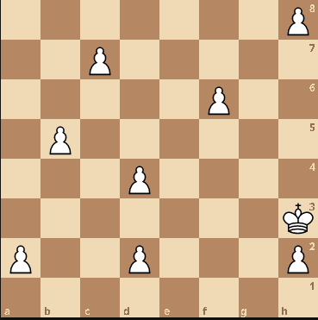
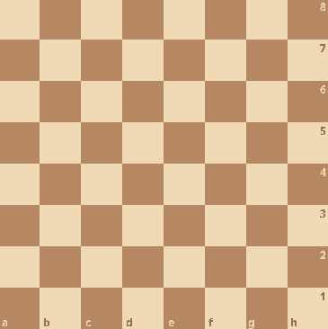
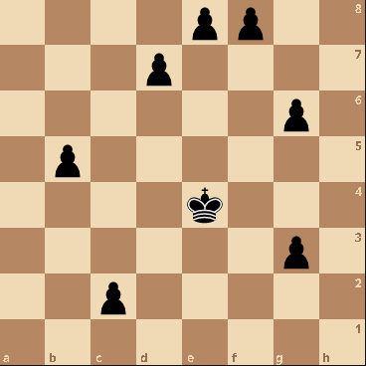

Slide 22
MATERIALES Y AJEDREZ
¿De qué está hecho?
Proyecto Ajedrez - curso 2022/23 - 1º y 2º

Slide 23
1. Objetivo
Familiarizarse con los materiales con los que se fabrica el tablero y piezas de ajedrez, y ser capaz de identificar los principales (madera, plástico, cristal…..)
2. Áreas curriculares relacionadas
Ciencias Naturales

Slide 24
3. Desarrollo
Por grupos, Los alumnos irán pasando por 5 estaciones de trabajo, en cada cual habrá un tablero y piezas de ajedrez fabricados de un material diferente en cada caso. Con ayuda de los sentidos (vista, tacto…) deberá rellenar una hoja de registro escribiendo las características principales de esos materiales.
Adaptación: se realizará la actividad de forma oral, añadiendo el descubrimiento a través del tacto, con los objetos dentro de una bolsa,
4. Materiales
Tablero y piezas de madera, cristal, plástico, magnético y plastilina, y hoja de registro.
Ver Ficha de actividad: Materiales y ajedrez

Slide 25
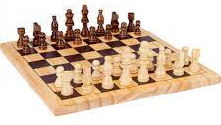
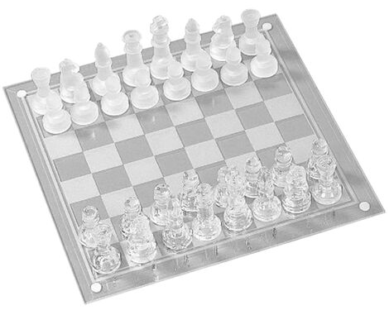
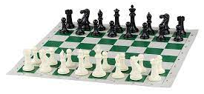

Slide 26
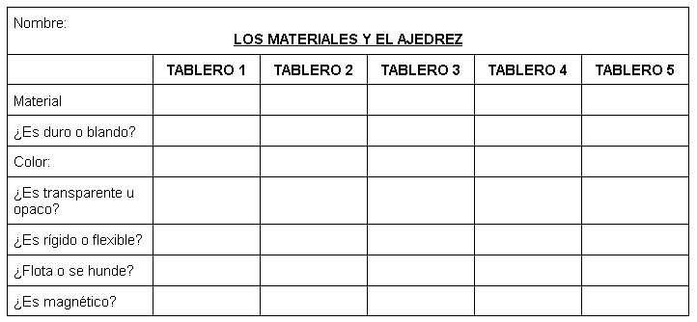

Slide 27
ESCRITURA CREATIVA
Historias de ajedrez
Proyecto Ajedrez - curso 2022/23 - 1º y 2º

Slide 28
1. Objetivo
Conocer las piezas del ajedrez, así como el propio juego y sus posibilidades en el ámbito lingüístico.
2. Áreas curriculares relacionadas
Lengua Castellana y Literatura

Slide 29
3. Desarrollo
Los alumnos, de forma individual o en parejas, deberán escribir una historia a partir de unos personajes tomados al azar. Estos personajes serán las distintas piezas del ajedrez. Podrán desarrollar su historia de forma oral o por escrito.
Adaptación: se realizará de forma oral. Puede escenificarse.
4. Materiales
Ficha para escribir la historia. Papeles con los nombres de las piezas, para ser cogidos al azar.
Ver ficha de actividad: Escritura creativa.

Slide 30
(incluir imagen)

Slide 31
PREPOSICIONES DE MOVIMIENTO Y AJEDREZ
Proyecto Ajedrez - curso 2022/23 - 1º y 2º

Slide 32
1. Objetivo
Conocer las principales preposiciones de movimiento en lengua inglesa, utilizando el ajedrez como medio de aprendizaje,
2. Áreas curriculares relacionadas
Lengua extranjera: inglés.

Slide 33
3. Desarrollo
Los alumnos, por equipos, deberán realizar unas actividades sobre preposiciones de movimiento (on, under, in, out, behind, in front, of…) observando las posiciones de las piezas en tableros reales de ajedrez. Previamente se realizará un entrenamiento con los propios alumnos como piezas de ajedrez.
Adaptación: solo se realizará con el propio movimiento de los alumnos, en el tablero gigante del centro.
4. Materiales
Ficha de actividades, tableros y piezas de ajedrez, tablero gigante.
Ver ficha de actividad: Preposiciones en inglés.

Slide 35
RELACIONES ENTRE LÍNEAS
Paralelas, secantes y perpendiculares
Proyecto Ajedrez - curso 2022/23 - 1º y 2º

Slide 36
1. Objetivo
Reconocer e identificar distintos tipos de líneas y las relaciones entre ellas: paralelas, secantes y perpendiculares.
2. Áreas curriculares relacionadas
Matemáticas

Slide 37
3. Desarrollo
Los alumnos, de forma individual, deberán resolver una serie de ejercicios en los que se presentarán los movimientos de algunas de las piezas del ajedrez. De ese modo, tendrán que identificar las relaciones entre las rectas que dibujan las piezas.
4. Materiales
Ficha para el alumno, lápiz, goma, etc.
Ver ficha de actividad: Relaciones entre líneas.

Slide 38
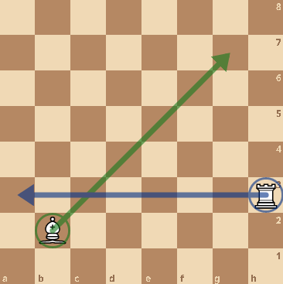
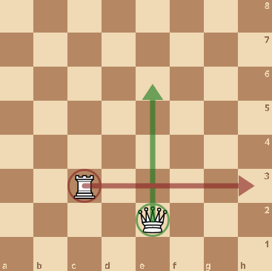
¿Cómo son las líneas que forman el alfil y la torre?
¿Cómo son las líneas que forman la torre y la dama?

